Slide 1

node技术分享
node.js基本概念
Node.js应用基本构成
Node.js包管理工具
Node.js模块系统
Node.js回调函数
Node.js事件机制
Node.js stream
Node.js文件系统
Node.js web模块
Node.js路由
Node高并发原理及应用场景

Slide 2
Node.js基本概念
它是一个Javascript运行环境
依赖于Chrome V8引擎进行代码解释
事件驱动
非阻塞I/O (举例：fs.readFile模块)
轻量、可伸缩，适于实时数据交互应用
单进程，单线程

Slide 3
Node.js应用构成
模块(http、url、querystring)
创建服务器(createServer)
接收请求、响应请求(解析url,获取请求参数，路由处理)

Slide 4
Node.js包管理工具
NPM是随node一起安装的包管理工具，主要用于管理node应用所依赖 的模块，
允许用户从NPM服务器下载别人编写的第三方包到本地使用
允许用户从NPM服务器下载并安装别人编写的命令行程序到本地使用
允许用户将自己编写的包或命令行程序上传到NPM服务器供别人使用
安装命令：npm install <module name> (-g:全局安装 –save:添加依赖)
卸载命令：npm uninstall <module name>

Slide 5
Node.js模块系统
模块：一个node.js文件就是一个模块，文件和模块是一一对应的
分类：原生模块、本地模块、第三方模块
定义模块（本地模块）：exports对象对外暴露公共接口(举例)
引用模块：require对象引用模块
模块加载：文件模块缓存 > 原生模块 > 非原生模块

Slide 6
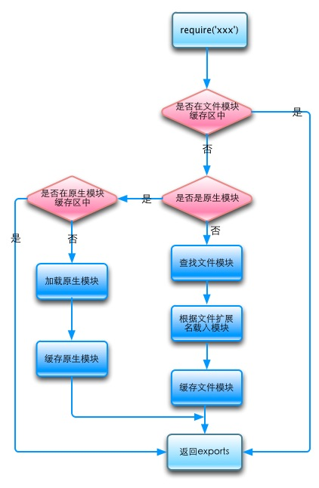
Node.js模块系统
writeFile

Slide 7
Node.js回调函数
writeFile
Node.js异步编程的直接体现就是回调，回调函数在完成任务后就会被调用
以fs.readFile为例：我们可以一边读取文件，一边执行其他命令，在文件读取完成后，我们将文件内容作为回调函数的参数返回。这样在执行代码时就没有阻塞或等待文件 I/O 操作。
阻塞示例:var fs = require("fs"); var data = fs.readFileSync('input.txt'); console.log(data.toString()); console.log("程序执行结束!");

Slide 8
Node.js事件机制
writeFile
Events对象： Node.js中大部分的模块，都继承自Event模块。
EventEmitter对象：事件分发(emit)
事件监听：对于每个事件，EventEmitter 支持 若干个事件监听器。当事件触发时，注册到这个事件的事件监听器被依次调用，事件参数作为回调函数参数传递
绑定事件监听器：on
触发事件：emit

Slide 9
Node事件机制
事件循环：
事件机制：观察者模式， Node.js 是单进程单线程应用程序，通过事件和回调支持并发，基本上所有的事件机制都是用设计模式中观察者模式实现
事件循环：它的单线程类似进入一个while(true)的事件循环，直到没有事件观察者退出，每个异步事件都生成一个事件观察者，如果有事件发生就调用该回调函数
回调函数：在事件驱动模型中，会生成一个主循环来监听事件，当检测到事件时触发回调函数
事件驱动：Node.js 使用事件驱动模型，例如：当web server接收到请求，就把它关闭然后进行处理，然后去服务下一个web请求。当这个请求完成，它被放回处理队列，当到达队列开头，这个结果被返回给用户。 因为webserver一直接受请求而不等待任何读写操作。（这也被称之为非阻塞式IO或者事件驱动IO）

Slide 10
文件流:stream
Stream流：
类型： readable,writable,duplex,transform
事件：data,end,finish,error
举例：fs.creatReadStream,fs.createWriteStream
管道流：用于从一个流中获取数据并将数据传递到另外一个流中 。
pipe： readStream.pipe(writeStream)
举例：文件复制
链式流：链式流是通过连接输出流到另外一个流并创建多个对流操作的机制，链式流一般用于管道操作
举例：文件解压

Slide 11
Node.js文件系统
异步同步读取文件对比:fs.readFile,fs.readFileSync
打开文件：fs.open
写入文件：fs.writeFile
删除文件：fs.unlink

Slide 12
Node.js web模块
创建web服务器：http模块
获取请求URL及POST/GET参数：url、querystring模块
响应：response

Slide 13
Node.js路由
调用url 、querystring解析request
封装路由模块
根据request做出不同的响应

Slide 14
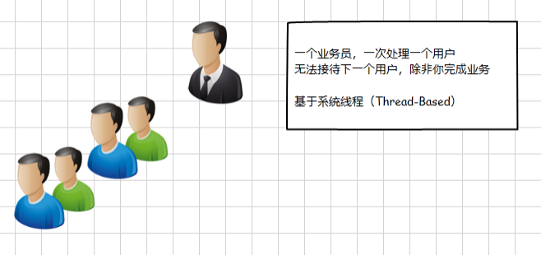
Node.js高并发原理及应用场景
系统线程模型：
这种模型的问题显而易见，服务端只有一个线程，并发请求（用户）到达只能处理一个，其余的要先等待，这就是阻塞，正在享受服务的请求阻塞后面的请求了

Slide 15
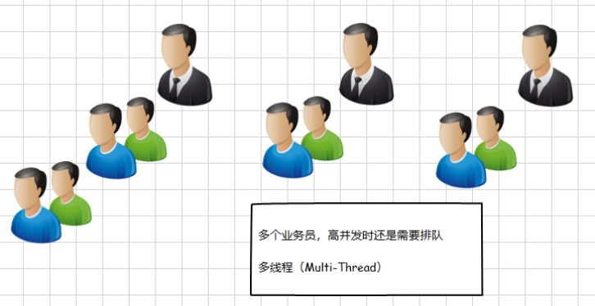
Node.js高并发原理及应用场景
多线程、线程池模型：
它调节服务端线程的数量来提高对并发请求的接收和响应，但并发量高的时候，请求仍然需要等待

Slide 16
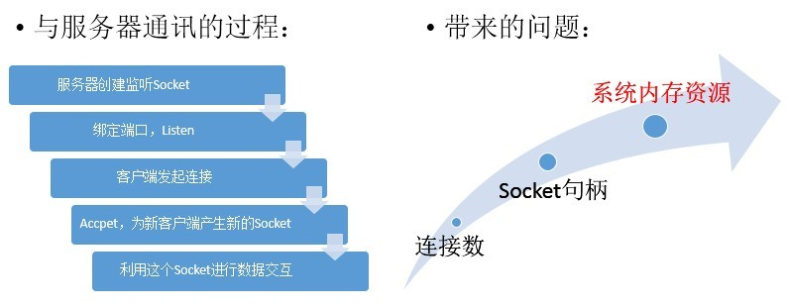
Node.js高并发原理及应用场景

Slide 17
Node.js高并发原理及应用场景
服务端与客户端每建立一个连接，都要为这个连接分配一套配套的资源，主要体现为系统内存资源，以PHP为例，维护一个连接需要开辟一定的内存这就是为什么一般并发量一大，就需要多开服务器
那么NodeJS是怎么解决这个问题的呢？
我们来看另外一个模型，想象一下我们在快餐店点餐吃饭的场景

Slide 18
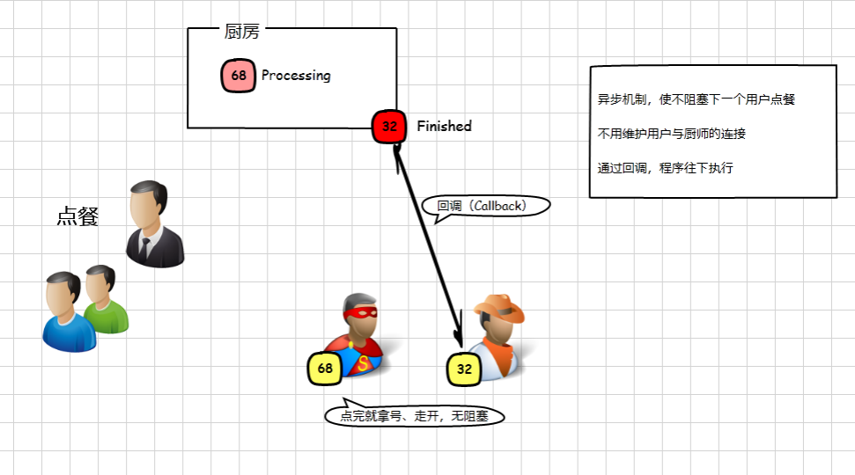

Slide 19
我们同样是要发起请求，等待服务器端响应；但是与银行例子不同的是，这次我们点完餐后拿到了一个号码，
拿到号码，我们往往会在位置上等待，而在我们后面的请求会继续得到处理，同样是拿了一个号码然后到一旁等待，接待员能一直进行处理。
等到饭菜做号了，会喊号码，我们拿到了自己的饭菜，进行后续的处理（吃饭）
这个喊号码的动作在NodeJS中叫做回调（Callback），能在事件（烧菜，I/O）处理完成后继续执行后面的逻辑（吃饭），
这体现了NodeJS的显著特点，异步机制、事件驱动
整个过程没有阻塞新用户的连接（点餐），也不需要维护已经点餐的用户与厨师的连接
基于这样的机制，理论上陆续有用户请求连接，NodeJS都可以进行响应，因此NodeJS能支持比Java、PHP程序更高的并发量
虽然维护事件队列也需要成本，再由于NodeJS是单线程，事件队列越长，得到响应的时间就越长，并发量上去还是会力不从心

Slide 20
Node.js高并发原理及应用场景
更改连接到服务器的方式，每个连接发射（emit）一个在NodeJS引擎进程中运行的事件（Event），放进事件队列当中，而不是为每个连接生成一个新的OS线程（并为其分配一些配套内存）

Slide 21
Node.js高并发原理及应用场景
I/O阻塞与异步机制对比：举例(php与node获取数据)

Slide 22
Node.js高并发原理及应用场景
NodeJS遇到I/O事件会创建一个线程去执行，然后主线程会继续往下执行的，
因此，拿profile的动作触发一个I/O事件，马上就会执行拿timeline的动作，
两个动作并行执行，假如各需要1S，那么总的时间也就是1S
它们的I/O操作执行完成后，发射一个事件，profile和timeline，
事件代理接收后继续往下执行后面的逻辑，这就是NodeJS非阻塞I/O的特点

